Slide 1
定义6：一个优化问题如果已经找到了多项式时间算法，那么就称它为多项式时间可解问题.把所有这样的问题集合记为P，因此多项式时间可解问题就称为P类问题.
定义7：答案为“是”或“否”的问题称为判定问题.
问：优化问题与其相应的判定问题的困难程度是否相当？

Slide 2
优化问题与其相应的判定问题的困难程度是一样的。
优化问题（TSP-O）：一个商人从某个城市出发，到其他城市去售卖商品，他希望在旅途中恰好路过每个城市一次，最后返回出发地。如何安排旅行线路，使得所走路线总长度最短？
相应的判定问题（TSP-D）:一个商人从某个城市出发，到其他城市去售卖商品，他希望在旅途中恰好路过每个城市一次，最后返回出发地。是否存在一个旅行，使得所走路线总长度小于等于C？
O→D：
D→O：
把O的解值直接与C比较，然后给出D的结论。
多次调用求D的算法（二分法）。

Slide 3
定义8：给定一个判定问题，如果存在一个算法，对任何一个答案为“是”的实例，该算法首先给出一个猜想，该猜想规模不超过实例输入长度的某个多项式函数，且验证猜想的正确性仅需多项式时间，那么称该问题属于NP类。
(Non-deterministic Polynomial).
$$P⊆NP;{ } 划分问题∈NP;{ } TSP∈NP$$

Slide 4
七大数学难题
P=NP?
霍奇猜想
庞加莱猜想（俄罗斯数学家佩雷尔曼）
黎曼假设
杨-米尔斯存在性和质量缺口
纳维叶-斯托克斯方程的存在性与光滑性
贝赫和斯维呐通-戴尔猜想
NP
P
TSP-D

Slide 5
定义9：设有两个判定问题 ，如果对 的任一实例 ，可以多项式时间构造出 的一个实例 ，使 的答案为“是”当且仅当 的答案为“是”，则称 可以多项式时间归约到 .
定理2：如果 可以多项式时间归约到 ，而 有多项式时间算法，则 也有多项式时间算法.
$$π_{1},π_{2}$$
$$π_{1}$$
$$I_{1}$$
$$π_{2}$$
$$I_{2}$$
$$I_{1}$$
$$I_{2}$$
$$π_{1}$$
$$π_{2}$$
$$π_{1}$$
$$π_{2}$$
$$π_{2}$$
$$π_{1}$$
多项式时间
$$I_{1}$$
是
是
$$I_{2}$$
$$π_{1}$$
$$π_{2}$$

Slide 6
定义10：如果NP类中所有问题都可以多项式时间归约到NP类中某个问题 ，则称 是NP-完全问题.
定理3：如果 是NP-完全问题， ，且 可以多项式时间归约到 ，则 是NP-完全问题.
定理4：P=NP当且仅当存在一个NP-完全问题有多项式时间算法.
$$π$$
$$π$$
$$π_{1}$$
$$π_{2}∈NP$$
$$π_{1}$$
$$π_{2}$$
$$π_{2}$$

Slide 7
第一个NP完全问题
1971年加拿大数学家Cook证明了第一个NP-完全问题-SAT问题.
设有逻辑变量集
定义在其上的布尔表达式
给定一个表达式，如果存在一个对U上赋值，使该表达式为1，则称该式可满足.
满足性问题的提问为：对任给的变量集U及其上一个布尔表达式，问是否存在对U的赋值使表达式可满足？
$$U=\{x_{1},x_{2},⋯x_{p}\}, x_{i}∈\{0,1\}$$
$$(a_{11}+a_{12}+⋯+a_{1n_{1}})⋅(a_{21}+a_{22}+⋯+a_{2n_{2}})⋯(a_{m1}+a_{m2}+⋯+a_{mn_{m}})$$
$$x_{1}+x_{2}+x_{3}$$
√
$(x_{1}+x_{2}+x_{3})∙\overline{x_{1}}∙\overline{x_{2}}$ $∙\overline{x_{3}}$
×

Slide 8
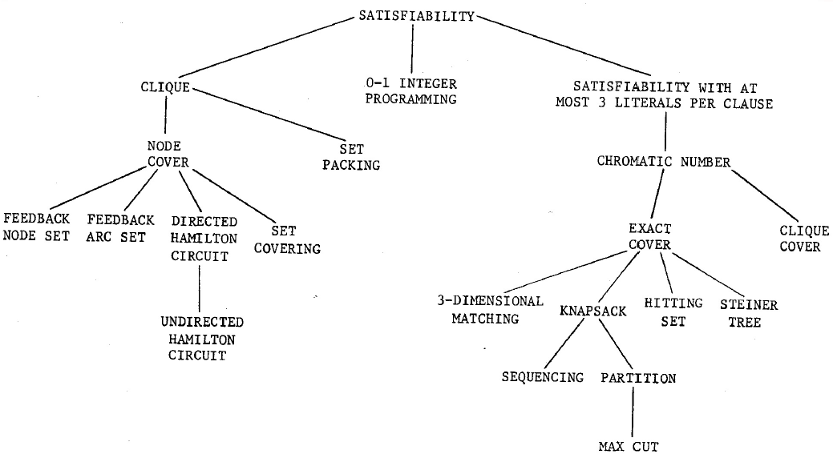
1972年Karp证明了21个NP-完全问题.

Slide 9
SAT
3SAT
3DM VC
划分 HC 团

Slide 10
3SAT：每个子句都是三项式.
3DM-三维匹配( 2DM):|X|=|Y|=|Z|=q是三个不相交的集合，M包含于X×Y×Z，问M中是否包含一个匹配M1，使得|M1|=q.
VC-顶点覆盖：给定一个图G(V,E)及一个正整数K，问G中是否有不超过K个顶点的覆盖（一个顶点的子集称为G的一个覆盖，若它至少包含G中任一边的两个端点之一）?

Slide 11
划分问题
HC-哈密顿圈( TSP):给定一个图G(V,E)，问G中是否存在哈密顿圈(哈密顿圈是指由一个顶点出发，经过所有顶点一次而回到出发顶点的闭回路).
团：给定一个图G(V,E)及一个正整数K，问G中是否有不小于K的团？（一个顶点的子集称为G的一个团，若它的任意两点都有E中的边相连.）

Slide 12
定义11：如果一个算法的时间复杂性不超过关于实例输入长度和实例中最大数的某个二元多项式，则称该算法为伪多项式时间算法.

Slide 13
划分问题的伪多项式时间算法
求和 ，若B为奇数，则答案为“否”，结束.
定义 个逻辑变量

Slide 14
伪多项式时间算法计算划分问题的实例
A={2,8,5,3,6,4}
n=6, B=28
 | 0 | 1 | 2 | 3 | 4 | 5 | 6 | 7 | 8 | 9 | 10 | 11 | 12 | 13 | 14
1 | T | F | T | F | F | F | F | F | F | F | F | F | F | F | F
2 | T | F | T | F | F | F | F | F | T | F | T | F | F | F | F
3 | T | F | T | F | F | T | F | T | T | F | T | F | F | T | F
4 | T | F | T | T | F | T | F | T | T | F | T | T | F | T | F
5 | T | F | T | T | F | T | T | T | T | T | T | T | F | T | T
6 | T | F | T | T | T | T | T | T | T | T | T | T | T | T | T

